Slide 1
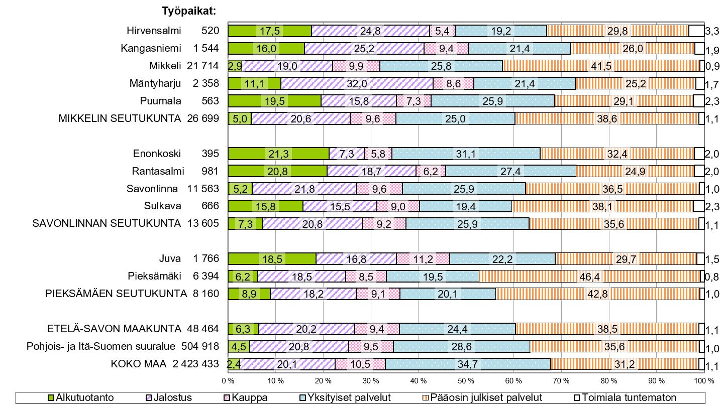
Elinkeinorakenne 2024 (osuus alueen työpaikoista, prosenttia)
TOL 2008
Toimialaluokitus: Alkutuotanto: A, Jalostus: B-F, Kauppa: G, Yksityiset palvelut: H-N ja R-T, Pääosin julkiset palvelut: O-Q ja U
Lähde: Tilastokeskus, työssäkäyntitilasto, 1.1.2026 aluejako päivitetty: 8.9.2026 / jk

